Slide 1





Slide 2









Slide 3
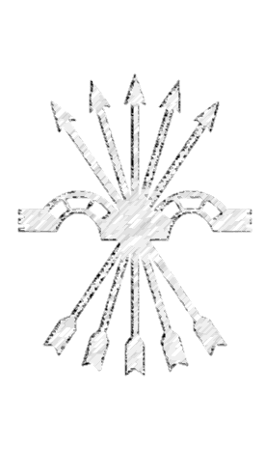

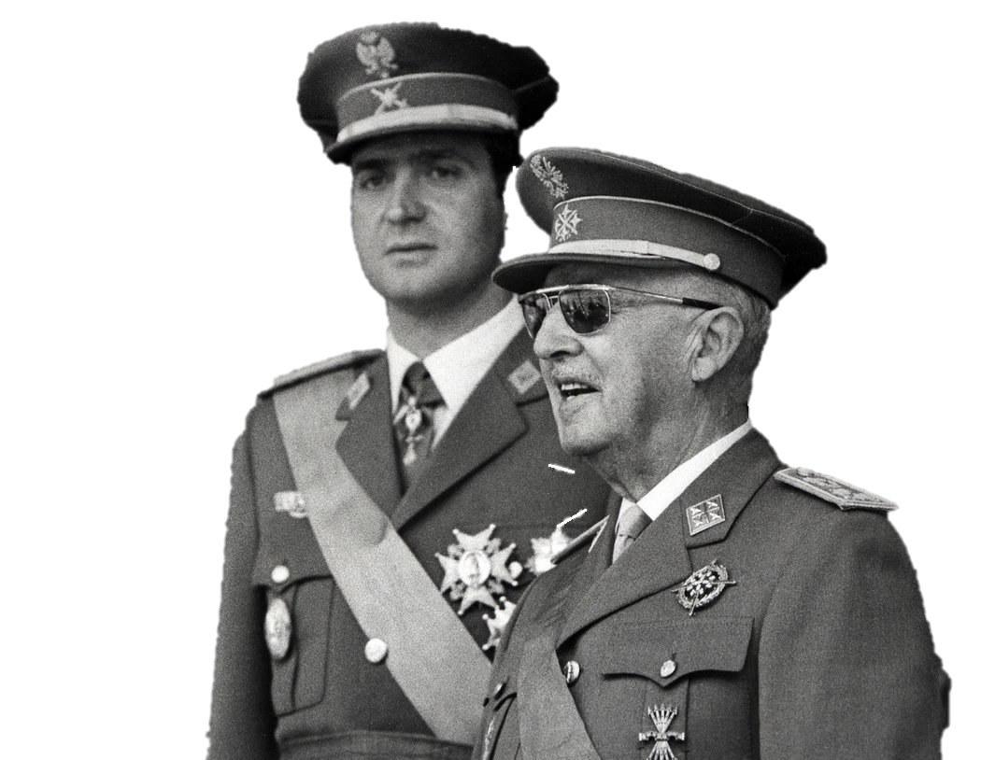

Pierde…
La Democracia

